Slide 1
UNIVERSIDAD DE LAS FUERZAS ARMADAS “ESPE”
DEPARTAMENTO DE CIENCIAS ECONÓMICAS, ADMINISTRATIVAS Y DE COMERCIO
CARRERA DE ADMINISTRACIÓN DE EMPRESAS
TEMA “ANÁLISIS DE LAS CONDICIONES LABORALES DE LOS TRABAJADORES DEL SECTOR DE LA CONSTRUCCIÓN DEL CENTRO – NORTE DEL DMQ”
AUTOR: TIPANTUÑA CHALUISA, MARÍA NARCISA
DIRECTORA: MARTÍNEZ CAÑIZAREZ, JUANA AMPARO. Ph. D.
SANGOLQUÍ, 2018

Slide 2
PLANTEAMIENTO DEL PROBLEMA
Inadecuado clima organizacional
Satisfacción laboral
Insatisfacción laboral
CONDICIONES LABORALES DE LOS TRABAJADORES DEL SECTOR DE LA CONSTRUCCIÓN
Factores de higiene
Reconocimiento propio
Reconocimiento de los demás
Sueldos y beneficios
Relaciones interpersonales
Ambiente físico
Supervisión
Seguridad laboral
Status

Slide 3
MATRIZ DEL MARCO TEORICO
TEORÍAS DE SOPORTE
Teoría de las necesidades A theory of human motivation Autor: Abraham Maslow (1943) | Teoría de los dos factores The motivation to work Autor: Frederick Herzberg (1959)
VARIABLES
Necesidades básicas | Factores higiénicos
Necesidades complejas | Factores motivacionales
Motivación | Satisfacción
Personalidad | Insatisfacción
PAPER BASE
Título: El sector español de la construcción bajo la perspectiva de género: Análisis de las condiciones laborales.
VARIABLES
El empleo en el sector
Situación profesional
Condiciones de contratación
Status socio-económico
NUEVAS INVESTIGACIONES
Desaparición de desigualdades salariales injustificadas.
El primer paso para continuar trabajando en herramientas y/o instrumentos robustos que permitan aplicar métodos analíticos más sofisticados para el análisis de la seguridad industrial y el bienestar de los trabajadores
PAPERS RELACIONADOS
PAPER 1 | PAPER 2 | PAPER 3
Desarrollo de un instrumento de variables que podrían influir en la satisfacción laboral de los trabajadores de la construcción en Santiago de Chile | Impacto de las condiciones de trabajo en calidad de vida laboral Caso del sector manufacturero de la Región Caribe colombiana | Revisión de la motivación de los trabajadores de la construcción: 1968-2008
VARIABLE
Ambiente laboral | Carga de trabajo | Compromiso organizacional
Ambiente administrativo | Riesgos físicos | Cultura organizacional
Políticas de la empresa | Riesgos laborales | Capacitaciones
Expectativas | Seguridad y salud | Prevención de accidentes

Slide 4
MARCO TEÓRICO
TEORÍA DE LAS NECESIDADES
Autorrealización: crecimiento, desarrollo personal, éxito profesional
Sociales: amistad, amor, pertenencia a un grupo, actividades sociales
Fisiológicas: hambre, sed, sueño, vestimenta, sexo
Seguridad: protección, vivienda, ausencia de peligro, estabilidad
Estima: prestigio, autorespeto, autoconfianza, reconocimiento

Slide 5
TEORÍA DE LOS DOS FACTORES
Ninguna satisfacción
(neutralidad)
FACTORES MOTIVACIONALES
Máxima satisfacción
(-)
(+)
FACTORES HIGIÉNICOS
Máxima insatisfacción
(-)
(+)
Ninguna insatisfacción

Slide 6
HIPÓTESÍS
La atención a los factores de higiene, ayuda a mejorar la condición laboral de los trabajadores de la construcción

Slide 7
OBJETIVOS
Objetivo General
Determinar la condición laboral de los trabajadores del sector de la construcción, identificando los factores que lo producen; para proponer estrategias que permitan alcanzar la satisfacción laboral.
Identificar los factores que producen la condición de satisfacción o insatisfacción laboral de los trabajadores
Diseñar estrategias sistémicas que aporten al mejoramiento de la calidad de vida de los trabajadores de la construcción.
Realizar el diagnóstico de la situación laboral de los trabajadores del sector de la construcción
Específicos

Slide 8
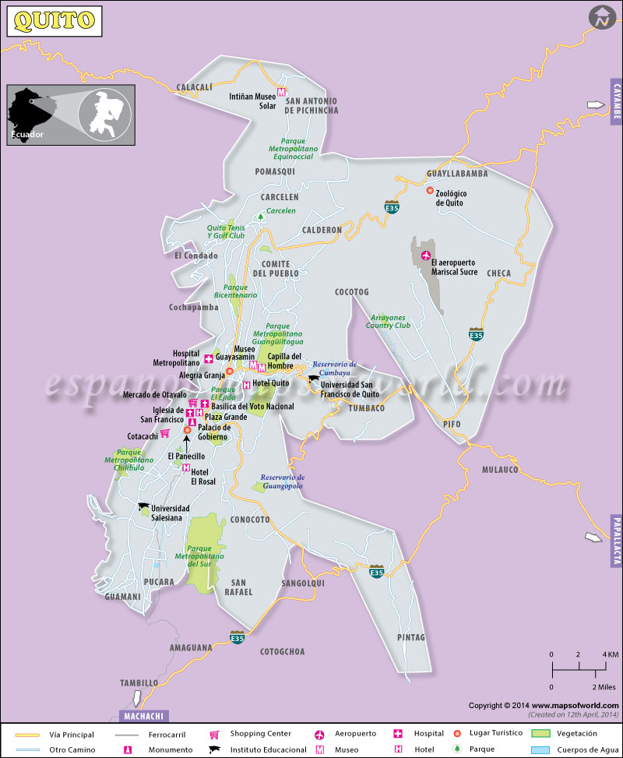
MARCO METODOLÓGICO
INSTRUMENTOS
POBLACIÓN
MATRIZ DE OPERACIONALIZACIÓN DE VARIABLES

Slide 9
INVESTIGACIÓN MIXTA
Investigación cuantitativa
Investigación cualitativa
Análisis descriptivo
Análisis interpretativo (hermenéutica)
ENCUESTA
ENTREVISTA
Confiabilidad
Validez
Objetividad
Veracidad
A profundidad
Cuestionario
SPSS
3 Personas
Atlas TI

Slide 10
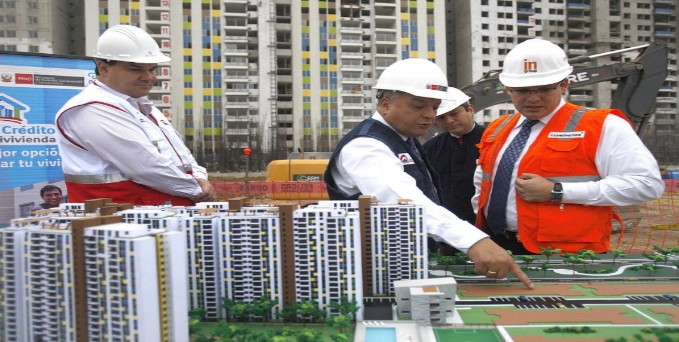
Constructora | Proyecto | Obreros
Constructora Estrella Viteri | Nativa | 78
Muñoz Duque Constructores | San Antonio III | 72
Romero & Pazmiño | Mare Nostrum | 86
Eks Constructora | Edificio Artemis | 105
 | Arbat | 70
RFS Constructora | Edificio Kiana | 91
Acrecersa Cía. Ltda. | Torre Capitalina | 104
CAV Construcción y Consultoría S.A | El Pedregal | 19
Álvarez Bravo Constructores | Torre Centre | 119
Rosero Constructora | Elize | 30
 | Suites studio | 45
Uribe & Schwarzkopf | One | 150
 | Unique | 15
 | OH | 120
 | 12 Parc | 90
TOTAL |  | 1194

Slide 11
CÁLCULO DE LA MUESTRA
FÓRMULA
TERMINOLOGIA
CÁLCULO
$$n=\frac{Z^{2}∗N∗P∗Q}{\left(N−1\right)E^{2}+Z^{2}∗P∗Q}$$
n = Tamaño de la muestra
N = Tamaño de la población de estudio
Z = Valor critico correspondiente un coeficiente de confianza del cual se desea hacer la investigación.
P = Proporción proporcional de ocurrencia de un evento.
Q = Proporción proporcional de no ocurrencia de un evento.
E = Error admisible.
$$N=\frac{{(1.96)}^{2}∗1194∗0.50∗0.50}{\left(1194−1\right)({0.05)}^{2}+{(1.96)}^{2}∗0.50∗0.50}$$
$$N=\frac{{(1.96)}^{2}∗1194∗0.50∗0.50}{\left(1194−1\right){0.05}^{2}+{1.96}^{2}∗0.50∗0.50}$$
$$N=\frac{1146.7176}{3.9429}$$
$$N=291$$

Slide 12
MATRIZ DE OPERACIONALIZACIÓN DE VARIABLES
Dimensión |  | Variable |  | Ítems |  | Técnica o instrumento
1 | Factores motivacionales | 1.1 | Situación profesional | 1.1.1 | ¿Qué estudios ha podido completar? | Encuesta
 |  | 1.2 | Capacitación y desarrollo | 1.2.1 | ¿La organización brinda programas de capacitación pertinentes? | Encuesta
 |  | 1.3 | Reconocimiento propio | 1.3.1 | ¿Le gusta el trabajo que desempeña? | Encuesta
 |  |  |  | 1.3.2 | ¿Cree que su trabajo podría ser de calidad?
 |  |  |  | 1.3.3 | ¿Qué necesita para hacer mejor su trabajo?
 |  | 1.4 | Reconocimiento de los demás | 1.4.1 | ¿Ha sido considerado para un ascenso? | Encuesta
 |  |  |  | 1.4.2 | ¿Con qué frecuencia se incrementa la remuneración?

Slide 13
Dimensión |  | Variable |  | Items |  | Técnica o instrumento
2 | Factores Higiénicos | 2.1 | Horarios de trabajo | 2.1.1 | ¿A qué hora inicia y termina su jornada laboral? | Encuesta
 |  | 2.2 | Estabilidad laboral | 2.2.1 | ¿Cuánto tiempo se encuentra en el trabajo actual? | Encuesta
 |  |  |  | 2.2.2 | ¿Su condición laboral actual es?
 |  | 2.3 | Seguridad y salud laboral | 2.3.1 | ¿La empresa cuenta con algún seguro a más del IESS? | Encuesta
 |  |  |  | 2.3.2 | ¿La empresa tiene un plan de emergencia?
 |  | 2.4 | Carga de trabajo | 2.4.1 | ¿Puede usted cumplir con las actividades asignadas diariamente? | Encuesta
 |  |  |  | 2.4.2 | ¿Es política de la empresa realizar pausas activas durante el día?
 |  | 2.5 | Remuneración e incentivos | 2.5.1 | ¿Está de acuerdo con el sueldo? | Encuesta
 |  |  |  | 2.5.2 | ¿Cuál es el promedio de ingresos mensuales que recibe?
 |  |  |  | 2.5.3 | ¿Cuenta con ingresos adicionales?
 |  | 2.6 | Ambiente físico | 2.6.1 | ¿Los riesgos físicos a los que está expuesto cuál es que mayores problemas le ha generado? | Encuesta
 |  | 2.7 | Relaciones interpersonales | 2.7.1 | ¿Cómo es su relación con: jefes, compañeros y colaboradores? | Encuesta
 |  | 2.8 | Supervisión | 2.8.1 | ¿Se encuentra satisfecho con la supervisión? | Encuesta

Slide 14
RESULTADOS DE LA INVESTIGACIÓN

Slide 15
1.1 SITUACIÓN PROFESIONAL
El 99% género masculino
El 1% género femenino
Instrucción primaria el 52%
Ciclo medio el 22%
Bachillerato el 19%
Formación técnica 6%
Ninguna 1%
El 54% peones
El 29% albañiles
El 17% entre carpinteros, brigadistas, pintores y personal de limpieza

Slide 16
1.2 CAPACITACIÓN
1.3 RECONOCIMIENTO PROPIO

Slide 17
1.4 RECONOCIMIENTO DE LOS DEMÁS
2.1 HORARIOS DE TRABAJO

Slide 18
2.2 ESTABILIDAD LABORAL
2.3 SEGURIDAD Y SALUD

Slide 19
2.4 CARGA DE TRABAJO
2.5 REMUNERACIÓN

Slide 20
2.6 AMBIENTE FÍSICO
2.7 RELACIONES INTERPERSONALES
2.8 SUPERVISION

Slide 21
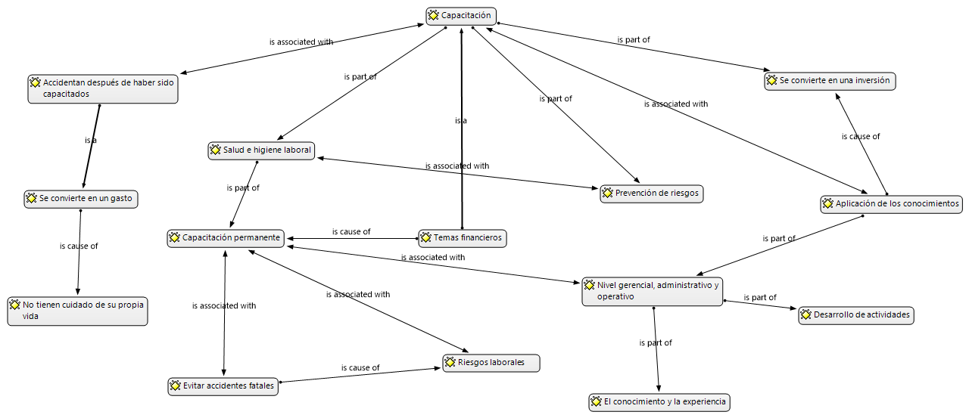
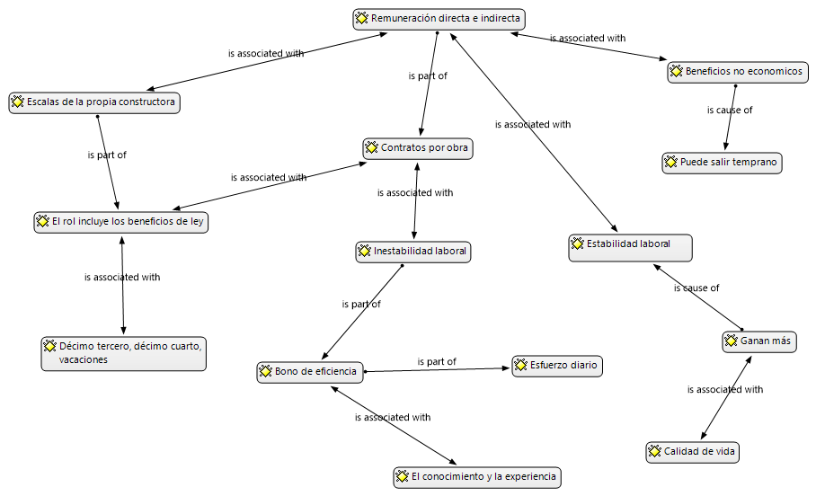
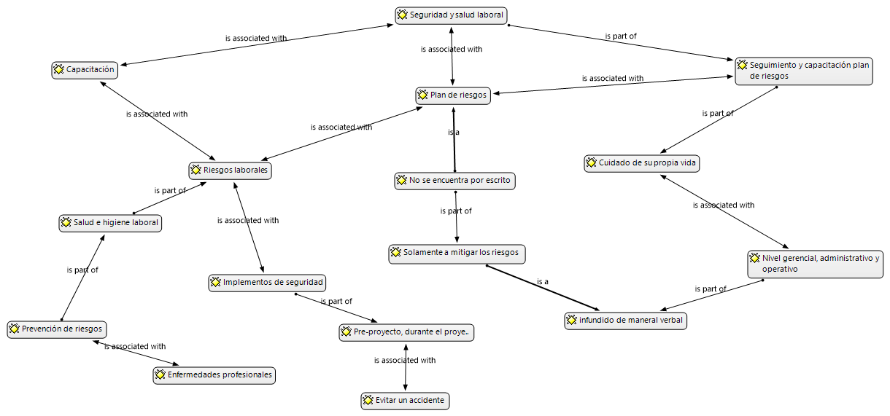
ANÁLISIS CUALITATIVO

Slide 22
PROPUESTA ESTRATÉGICA
OBJETIVO | ESTRATEGIA | ACCIONES
1. Prevenir los riesgos laborales | Elaborar un Manual de Seguridad y Salud Laboral | Necesidades del sector
 |  | Normativa nacional e internacional
 |  | MRL, IESS, CAMICON
2. Alcanzar la satisfacción plena | Remuneración | Análisis a profundidad | $798,98
 |  | Canasta básica familiar
 | Planes de carrera | Capacitación permanente
 |  | Horarios flexibles (8 horas)

Slide 23
CONCLUSIONES
Los factores de riesgo laboral a los que están expuestos los trabajadores del sector de la construcción son físicos y psicológicos.
Los factores motivacionales que sustentan el crecimiento y el desarrollo profesional de los trabajadores se encuentran en un nivel bajo (plan de carrera).
La mayoría de los obreros tiene una instrucción básica que los hace menos competitivos en una sociedad extremadamente dinámica, obligándolos a ubicarse dentro de una unidad doméstica (Wallerstein, 1988).
Los factores de higiene que inciden en la insatisfacción laboral son la remuneración, ausencia de beneficios sociales e incentivos que deberían ser parte de la masa salarial; aspectos que afectan negativamente en la calidad de vida.
La contratación en su mayoría es por obra, generando inestabilidad, inseguridad, falta de concentración que puede llevar a ocasionar accidentes, los mismos que son la principal preocupación por parte del empleador y el empleado.
Las jornadas laborales extensas, en donde se realiza actividades repetitivas, no constituyen un desafío para la mente.

Slide 24
RECOMENDACIONES
Elaborar el manual de salud y seguridad laboral de acuerdo con las necesidades del sector de la construcción, para la prevenir y evaluación los accidentes laborales tomando como referencia la información de la Matriz de Riesgos Laborales del MRL y INSHTI, cuyo contenido se presenta con mayor avance que otros sectores.
Diseñar un plan de carrera, que visibilice el apoyo de la organización en la formación y capacitación aprovechando los programas que ofrece el gobierno “Ser Bachiller”.
Crear un ambiente motivacional que conjugue los principios de equidad interna y competitividad externa en los beneficios económicos y no económicos de las organizaciones dedicadas a la construcción.
Implementar un proceso de evaluación del rendimiento (360 grados) que permita identificar a los empleados y obreros competentes y comprometidos que pasen a la condición ocasionales a fijos.
Plantear procedimientos que dinamicen el trabajo a través diseño de los cargos, en los que se incluya actividades como pausas activas durante las jornadas laborales, con el fin de minimizar el nivel de estrés y cansancio físico en el medio donde se desenvuelven los trabajadores.

Slide 25
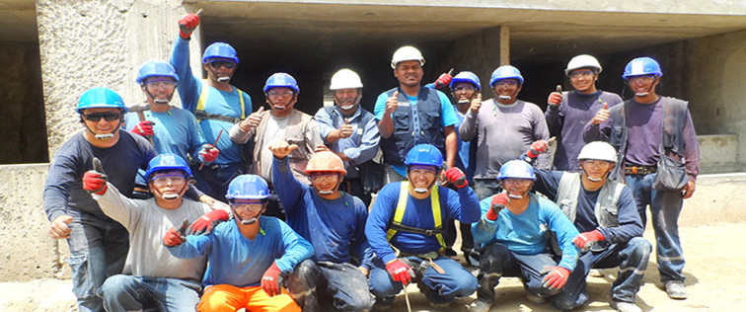
COMPROBACIÓN DE LA HIPÓTESIS
Estudiar los factores de higiene que se involucran en el comportamiento del ser humano ha permitido conocer el énfasis que se debe hacer en cada unos de ellos para mejorar la situación laboral de los trabajadores, razón por la cual se comprueba la hipótesis y se acepta.

